Slide 1

SportCoreOS
Gestión deportiva y administrativa para clubes
Una plataforma para organizar la operación diaria y acompañar el trabajo deportivo.
Presentación para clubes y escuelas deportivas
Notes:
Portada comercial de SportCoreOS. Las funciones de la presentación deben mostrarse según módulos habilitados y configuración acordada con cada club.

Slide 2
Una plataforma para la operación del club
El club coordina información deportiva, actividad de los equipos y procesos administrativos.
Gestión deportiva
Agenda y competencia
Jugadores, fichas y categorías organizados para el trabajo de los planteles.
Partidos, convocatorias y actividad del equipo en los módulos correspondientes.
Seguimiento
Administración
Biometría, pruebas físicas, telemetría GPS y scouting disponibles según la operación.
Cobros, escenarios, tienda, servicios y portal familiar según configuración.
SportCoreOS | Presentación para clubes y escuelas
02
Notes:
Capacidades basadas en las rutas del producto: SportCoreOS-web/src/app/app.routes.ts. La disponibilidad depende de los módulos activos y de la configuración del club.

Slide 3
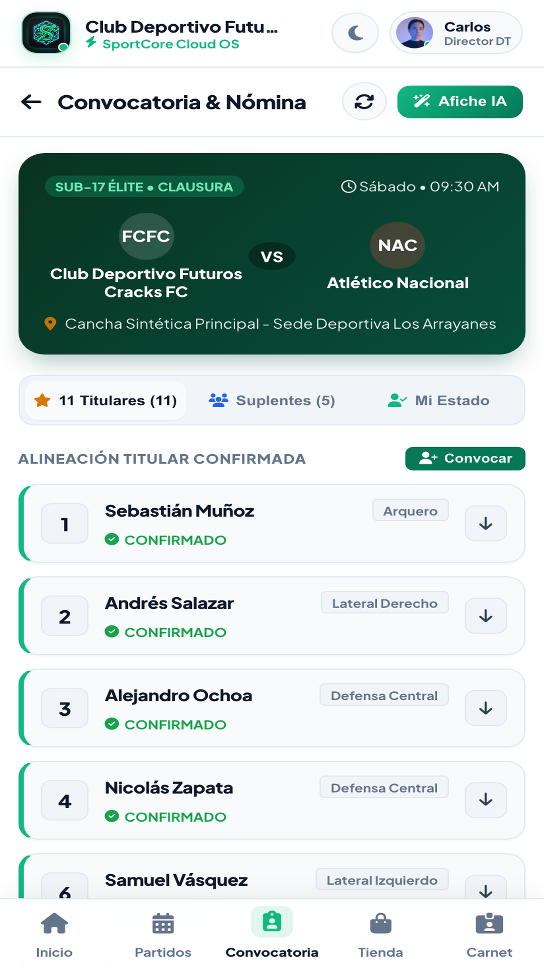
Gestión deportiva y competencia
Interfaz ilustrativa, datos de demostración
De la ficha del deportista a la actividad del equipo
Registro de jugadores y organización por categorías.
Consulta de fixture y partidos.
Preparación de convocatorias y nóminas.
Información de asistencia disponible en el flujo del club.
SportCoreOS | Presentación para clubes y escuelas
03
Notes:
La captura proviene de SportCoreOS/marketing/assets/screenshots/screenshot_04_convocatorias_tactica_1080x1920.png. Los nombres y equipos visibles son de demostración, no representan un caso real. Las rutas del producto identifican jugadores, categorías, partidos y convocatorias.

Slide 4
Seguimiento deportivo
Herramientas para acompañar el trabajo del cuerpo técnico
La plataforma permite registrar y consultar información deportiva según el flujo que utilice el club.
Biometría y pruebas físicas
Telemetría GPS y scouting
Mediciones y evaluaciones registradas para dar contexto a la evolución del deportista.
Sesiones GPS y observaciones de scouting para apoyar el seguimiento deportivo.
Copiloto de IA
La interpretación permanece en manos del equipo técnico. No sustituye una valoración profesional.
Asistencia de consulta dentro del módulo técnico habilitado.
SportCoreOS | Presentación para clubes y escuelas
04
Notes:
Módulos identificados en app.routes.ts: biometría, telemetría GPS, scouting y copiloto de IA. La disponibilidad y dispositivos requeridos deben verificarse en la demo. No presentar la herramienta como diagnóstico médico.

Slide 5
Administración y recursos del club
Los procesos administrativos también forman parte de la operación deportiva.
Finanzas
Escenarios y servicios
Cobros, pensiones y estados de recaudo para consulta y gestión.
Canchas, tienda y servicios deportivos según los módulos disponibles para el club.
La disponibilidad de pasarelas, medios de pago y otros servicios debe confirmarse para cada implementación.
SportCoreOS | Presentación para clubes y escuelas
05
Notes:
Rutas de producto: finanzas/recaudo, canchas, tienda y servicios en SportCoreOS-web/src/app/app.routes.ts. Se incluye una salvedad porque la activación de integraciones y medios de pago puede depender de la configuración comercial y técnica.

Slide 6
Una experiencia digital para las familias
Un portal móvil asociado a la actividad del club
El portal para padres abre un espacio digital para que las familias consulten la información que el club habilite para ellas.
Cada club define qué información comparte, qué perfiles acceden y cómo acompaña a las familias durante la temporada.
El tratamiento de datos de deportistas menores requiere permisos y autorizaciones definidos por el club.
SportCoreOS | Presentación para clubes y escuelas
06
Notes:
El portal móvil para padres aparece como módulo PORTAL_PADRES en SportCoreOS-web/src/app/app.routes.ts. Las prácticas de permisos, comunicación y uso de datos deben validarse con el club.

Slide 7
Ventajas para la organización
Una referencia común puede ayudar al club a coordinar sus procesos con mayor contexto.
Más claridad
Acceso por perfiles
Consulta las áreas deportivas y administrativas dentro del entorno habilitado.
Organiza la experiencia de acuerdo con los roles de dirección, cuerpo técnico y administración.
El resultado depende de los módulos activos, la calidad de los datos y la adopción del equipo.
SportCoreOS | Presentación para clubes y escuelas
07
Notes:
Las ventajas se presentan como valor potencial de organización, no como resultados medidos ni garantizados. La configuración de roles forma parte de las rutas y permisos del producto.

Slide 8
Una demostración basada en tu club
Empecemos por la operación que quieres organizar.
En una demo personalizada podemos recorrer los módulos que respondan a las prioridades de tu escuela y revisar qué hace falta configurar.
Solicita una demostración personalizada
Exploramos el plantel, una jornada deportiva y los procesos administrativos de interés.
Funciones e integraciones sujetas a disponibilidad y configuración.
SportCoreOS | Presentación para clubes y escuelas
08
Notes:
Llamado a la acción genérico porque el canal oficial de contacto debe confirmarse antes de distribuir la presentación. No se inventa correo, teléfono, precio o URL.

